Slide 1
Developing RL model efficiently diagnosing Dementia using CERAD-K
박준원

Slide 2
1. RL Algorithms
Action space – continuous
Output variable: new_dx(0~8) ->cont.
Input variable:
Demographic(3)- age, sex, education
Neuropsychological(16)- CERAD-K(12), CDR-sb, GDS, ADL, IADL
A2C
A3C
PPO
DQN
DDPG
SAC- discrete

Slide 3
2. PPO Application
Step 0.
initial state-age, sex, education
Step1.
state -> actor NN -> action prob -> env -> reward, next
state -> -log(pi)*(r+g*v’-v) SGD -> actor-critic NN update

Slide 4
2. PPO Application
Mechanism (patient num, N~6700)
Epoch=N//4
Each epoch -> 20 episodes(20 patients)
3) Each episode(single patient) -> starting with initial 3 state,
4) Actor NN: print probs(n=19+9) -> add info(state) or diagnose
5) Env: diagnose-> reward=(40-|pred-label|*10)/40 -> -1~1
Duplicate action-> reward=-1.0, 검사 하나 추가-> reward=-5.0

Slide 5
Shared NN
: state_dim – 64 - 40
Actor NN
: 40 - 30 - 28
Critic NN
: 40 – 20 – 10 - 1
Activation function: ReLU
Dropout: 0.5
Loss=policy loss+0.5*value loss-0.01*entropy

Slide 6
3. PPO Result
Iteration | Target(avg reward) | clip | gamma | NN learning rate
1 | -2.577 | 0.1834 | 0.9713 | 0.0003011
2 | -2.704 | 0.1605 | 0.9145 | 0.001196
3 | -0.676 | 0.2701 | 0.9235 | 0.009568
4 | -2.505 | 0.3 | 0.9 | 0.0003
5 | -2.545 | 0.1715 | 0.9909 | 0.001709
6 | -1.048 | 0.2593 | 0.9322 | 0.01
7 | 0.5873 | 0.2487 | 0.9165 | 0.006678
1)Hyperparameter Tuning: Bayesian optimization(init_point=2, iter=5)
2)Epochs per iteration: total patient number//4(~1600)

Slide 7
3. PPO Result
Random seed | Target(avg reward) | clip | gamma | NN learning rate
0 | 0.5352 | 0.2487 | 0.9165 | 0.006678
1 | 0.5030 | 0.2487 | 0.9165 | 0.006678
2 | 0.6702 | 0.2487 | 0.9165 | 0.006678
3 | 0.4221 | 0.2487 | 0.9165 | 0.006678
4 | 0.5393 | 0.2487 | 0.9165 | 0.006678
Epochs per iteration: total patient number

Slide 8
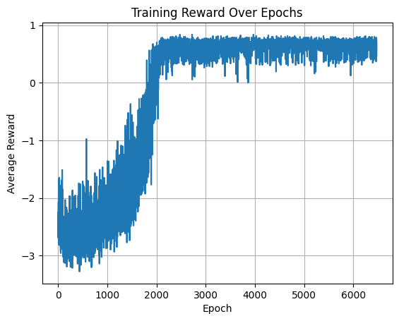
Seed=2, previous hp combination - result

Slide 9
추가로 진행할 것
Epoch 들이 사실 임의로 patient 고르는 건데 중복될 경우 문제가 생기나??
Bayes-optim을 연쇄적으로 진행해 최적의 hp조합 찾기!
1) Reward 주는 방식 수정해보기 –hp tuning
2) Loss function 식의 계수, batch size 수정해보기 –hp tuning
3) DDQN, Dueling DQN 알고리즘도 유사하게 구현하기
4) reward 말고 bias값도 기록해서 평균 bias 보기(최근 10개)

Slide 10
1) reward 주는 방식 수정
(1)중복검사 reward?(-) ->중복검사는 해당 검사결과 많이 이용한다는 의미 -> 이 penalty가 크면 아직 안 한 검사를 찾기 어려워짐, 작으면 신경망 가중치 증가 대신 중복검사 선택 가능 => 적당히 작아야 한다.(a=-0.3)
(2)검사 추가 시 reward?(-) ->임상에서는 검사 추가해서 정보 더 많이 얻는 게 선호된다. => penalty가 작아야 하지만 본 연구의 목적 강화를 위해 적당히 작으면 된다.(b=-1.5)
(3)진단 결과 시 reward? -> 실제 진단결과와 예측한 진단결과 차이가 작아야 한다. -> 차이에 비례해 reward 준다 -> reward=40-10bias 해서 bias에 따른 reward 차이 크게 한다. => reward=-40~40 =c
=> c는 baseline이라고 치면, a,b는 hyperparameter라고 하기에는, Env 구성요소이므로 임상적으로 판단해 결정해야 할 듯하다…

Slide 11
Reward 매기는 방식 수정 후 Result
Iteration | Target(avg reward) | clip | gamma | NN learning rate
1 | 5.883 | 0.1834 | 0.9713 | 0.0003011
2 | 8.933 | 0.1605 | 0.9145 | 0.001196
3 | 26.06 | 0.2701 | 0.9235 | 0.009568
4 | 27.1 | 0.3 | 0.9006 | 0.01
5 | 25.30 | 0.3 | 0.999 | 0.01
6 | 3.891 | 0.3 | 0.9473 | 0.0003
7 | 25.2 | 0.2487 | 0.9165 | 0.006678
1)Hyperparameter Tuning: Bayesian optimization(init_point=2, iter=5)
2)Epochs per iteration: total patient number//4(~1600)

Slide 12
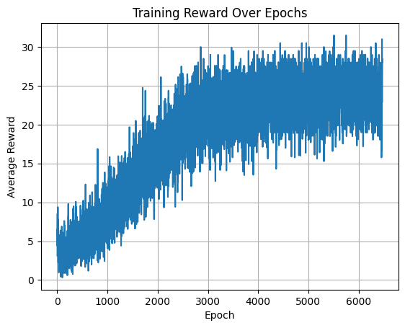
Reward 매기는 방식 수정 후 Result
(1) 결과 변동성 폭이 크다 -> batch size 크게 조절 -> 학습 안정화
(2)best hp로 시도해서

Slide 13
2)batch_size 까지 hp 포함 시 Result
Iteration | Target(avg reward) | Batch_size | clip | gamma | NN learning rate
1 | 21.64 | 39.18 | 0.1052 | 0.9544 | 0.004523
2 | 26.38 | 38.5 | 0.1661 | 0.9203 | 0.006307
3 | 5.553 | 38.49 | 0.1659 | 0.9109 | 0.009457
4 | 26.23 | 38.45 | 0.2963 | 0.9215 | 0.008398
5 | 10.28 | 42.44 | 0.101 | 0.9364 | 0.001282
6
7
1)Hyperparameter Tuning: Bayesian optimization(init_point=2, iter=5)
2)Epochs per iteration: total patient number
3)Random seed=2

